Slide 1
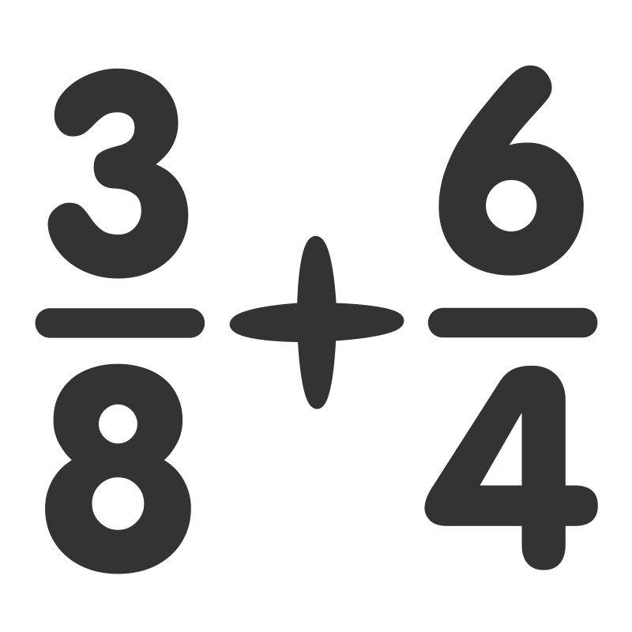

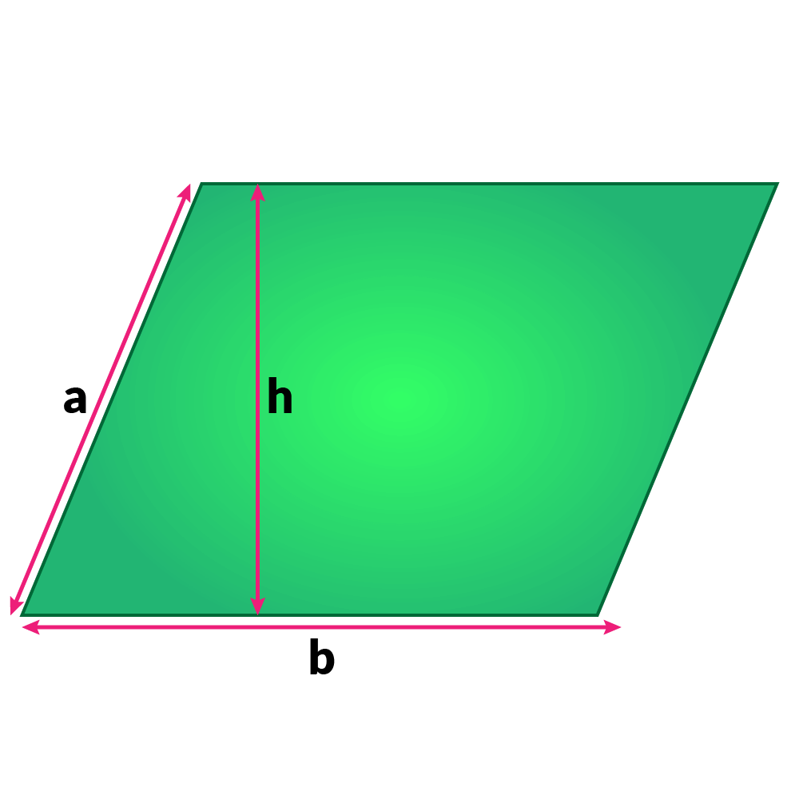



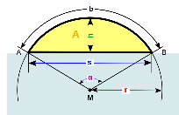
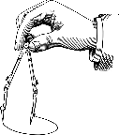
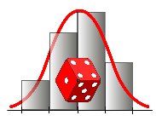
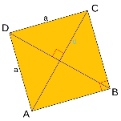

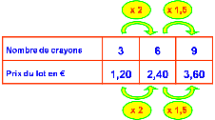





Programmation mathématiques – 4ème SEGPA – 2020/2021
septembre
OCTOBRE
NOVEMBRE
DÉCEMBRE
JANVIER
FÉVRIER
MARS
AVRIL
MAI
JUIN
1 | 2 | 3 | 4 | 5 | 6 | 7 | 8 | 9 | 10 | 11 | 12 | 13 | 14 | 15 | 16 | 17 | 18 | 19 | 20 | 21 | 22 | 23 | 24 | 25 | 26 | 27 | 28 | 29 | 30 | 31 | 32 | 33 | 34 | 35 | 36
Proportionnalité
Triangles
Pourcentages
Nombres relatifs
Périmètres et aires
Statistiques
Volumes
Quadrilatères
Fractions et décimaux
Critères de divisibilité
Durées
Angles
Symétrie centrale
Représentation des données
Algorithme et programmation
Probabilités

